Slide 1
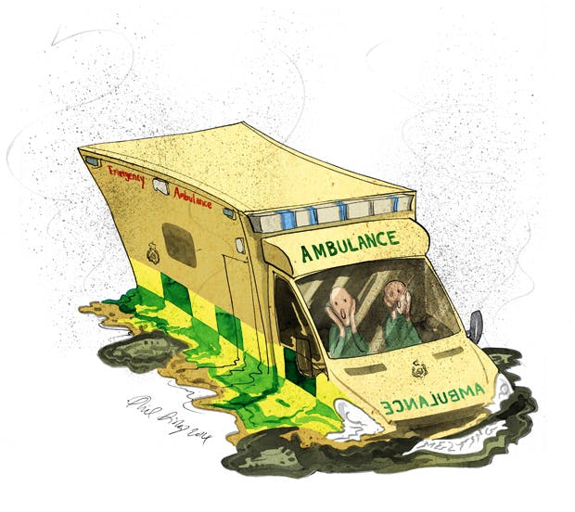
The London Ambulance disaster
Κουγιουμτζίδης Ιωάννης 185201
Λαφιώτης Νικόλαος 185212
Μαυράκης Αντώνιος 185222
Καπέτης Νικόλαος 185189

Slide 2
Το συμβάν (1/3)
Το σχέδιο London Ambulance Service(LAS – υπηρεσία ασθενοφόρων Λονδίνου) απέτυχε λίγο καιρό αφότου παρουσίαστηκε (26/10/1992)
Ξεκίνησε όταν πολλές μονάδες στέλνονταν σε μερικές τοποθεσίες ενώ σε άλλες περιοχές δεν έστελναν καθόλου
Το επικοινωνιακό σύστημα παρέλησε

Slide 3
Το συμβάν (2/3)
46 θάνατοι προκλήθηκαν λόγο της ανεπάρκειας του συστήματος
Μόλις στο πρώτο 48ώρο το 95% των κλήσεων χάθηκαν
Κάθε 4 ώρες το LAS καλούσε πίσω για να βεβαιωθεί αν υπάρχει ακόμα ανάγκη για ασθενοφόρο

Slide 4
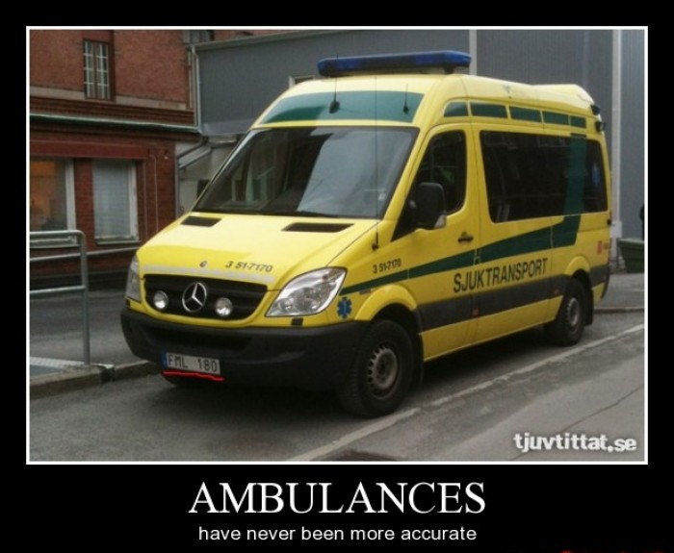
Το συμβάν (3/3)
Μόλις 1400 ασθενείς από τους 5000 μεταφέρονταν καθημερινά κατά την εφαρμογή του νέου συστήματος

Slide 5
Τι πήγε στραβά; (1/2)
Αποτυχία συντονισμού των ασθενοφόρων
Μεγάλη αναμονή στις επείγουσες κλήσεις
Το σύστημα δεν μπορούσε να ανταπεξέλθει με τον όγκο των δεδομένων που είχε να αντιμετωπίσει

Slide 6
Τι πήγε στραβά; (2/2)
Το σύστημα έχανε την ακριβή τοποθεσία των ασθενοφόρων
Για ορισμένους λόγους περνούσαν λανθασμένες πληροφορίες στο σύστημα
Αποτυχία να βάζει προταιρεότητα ανάλογα το περιστατικό

Slide 7
Αίτια(1/4)
Μια σειρά από λάθη :
στην παρουσίαση
στην προμήθεια
στο σχεδιασμό
στην εκτέλεση του συστήματος
στην προετοιμασία
στην πρόβλεψη πιθανών προβλημάτων

Slide 8
Αίτια (2/4)
Η προετοιμασία-εκπαίδευση του προσωπικού για τη χρήση του νέου συστήματος έγινε 10 μήνες προτού την καθιέρωση του νέου συστήματος
Ελάχιστο κομμάτι του προσωπικού θυμόταν να χρησιμοποιεί το καινούργιο σύστημα
Υπήρξαν αρκετές αλλαγές στο σύστημα σε αυτούς τους 10 μήνες
Δεν υπήρξε ένα εφεδρικό σχέδιο σε περιπτώση κάποιου απροόπτου

Slide 9
Αίτια (3/4)
Ελλιπής Λογισμικό
Το σύστημα δεν λειτουργούσε σωστά όταν δεχόταν λανθασμένες πληροφορίες σχετικά με την τοποθεσία και την κατάσταση του κάθε ασθενοφόρου
Σοβαρή διαρροή στον κώδικα
Δεν γίνονταν διαγραφή από την μνήμη τα περιστατικά τα οποία είχαν ήδη εξυπηρετηθεί

Slide 10
Αίτια (4/4)
Μόνο 1 από τις 17 προτάσεις κάλυπταν τις αναγκαίες προϋποθέσεις της ομάδας του project, μαζί με 1.5 εκατομμύριο για τις αναγκαίες δαπάνες
Λανθασμένες επιλογές από τους διευθυντές του έργου
Κακή προετιμασία του λογισμικού (ελάχιστες δοκιμές πριν την χρήση του, χωρίς καταγραφή των αποτελεσμάτων)

Slide 11
Γιατί απέτυχε-ευθύνες
Πρακτικά το σύστημα δεν έπεσε στις 26 Οκτωβρίου του ΄92
Το σύστημα έπεσε 3 βδομάδες αργότερα εξαιτίας μιας προγραμματιστικής ατέλειας
Οι ευθύνες που αναλογίστηκαν δεν έγιναν αποδεκτές
Οι βασικοί υπεύθυνοι :
Management
Union
System Manager
Goverment

Slide 12
Το τωρινό σύστημα (1/3)
Δύο αίθουσες ελέγχου μία στο κέντρο του Λονδίνου και μία στο ανατολικό
Πιο αυστηρό το νέο σύστημα
Βελτιομένο λογισμικό χωρίς να υπάρχουν λάθοι σχετικά με τον κώδικα και την μνήμη

Slide 13
Τωρινό σύστημα (2/3)
Κατά τη διάρκεια περιστατικών μαζικών ατυχημάτων, το νέο σύστημα δουλεύει σε τρία ή τέσσερα επίπεδα αναλόγος την κρισημότητα του περιστατικό:
Bronze command: αναλαμβάνουν οι τοπικές αρχές που βρίσκονται κοντά στο περιστατικό
Silver command: η πιο κοντινή (από τις δύο) αίθουσα ελέγχου αναλαμβάνει την αντιμετώπιση του περιστατικού

Slide 14
Τωρινό σύστημα (3/3)
Gold command: στρατηγική διοίκηση, που βρίσκεται κοντά στο κέντρο επιχειρήσεων έκτακτης ανάγκης και αναλαμβάνει τη διαχείριση του συμβάντος, αλλά και την εξασφάλιση ότι η συνήθης λειτουργία των υπηρεσιών συνεχίζεται με μειωμένους πόρους.
Platinum command: αναλαμβάνει η κυβέρνηση για την επίλυση του θέματος (σπάνιες περιπτώσεις)

Slide 15
Πηγές
https://en.wikipedia.org/wiki/London_Ambulance_Service#Structure
https://ifs.host.cs.st-andrews.ac.uk/Resources/CaseStudies/LondonAmbulance/LASFailure.pdf
https://erichmusick.com/writings/technology/1992-london-ambulance-cad-failure.html
A. Finkelstein, J. Dowell, “A comedy of errors: the London Ambulance Service case study,” iwssd, p. 2, 8th International Workshop on Software Specification and Design (IWSSD’96), 1996.
D. Dalcher, “Disaster in London: The LAS Case study,” ecbs, p. 41, IEEE Conference and Workshop on Engineering of Computer-Based Systems, 1999.

Slide 16
Ευχαριστούμε για την προσοχή σας

